Slide 1
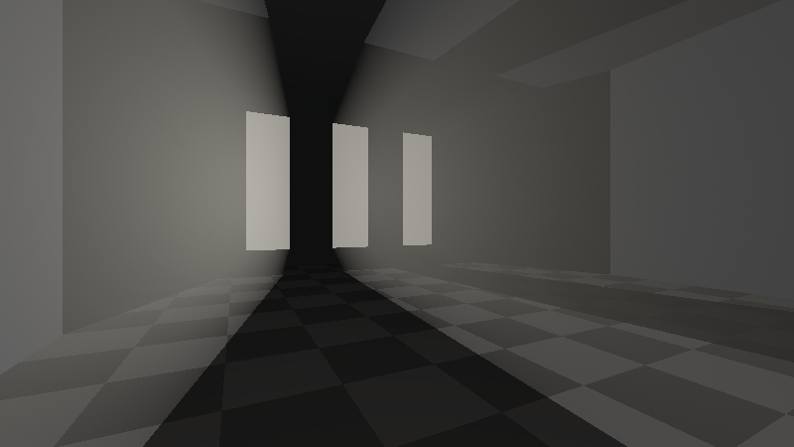
P19
Volumetric Fog & Light
Volumetrijska magla i svjetlo
Paralelni računarski sistemi
CPU: OpenMP + SIMD
Notes:
[Prezentator 1 · ~30 s]
Pozdrav, tema P19: Volumetric Fog & Light. Nadovezujemo se na naš OpenGL forward renderer. Najprije objašnjavamo šta je tema, pa dva pristupa implementaciji (ray marching po pikselu vs froxel). Slike na slajdovima su iz našeg vlastitog jednostavnog ray marchera (numpy).

Slide 2
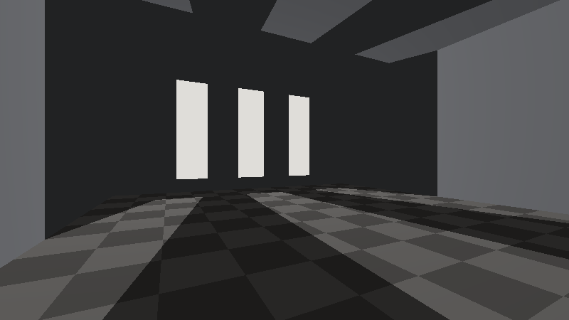
Šta je volumetrijska magla i svjetlo?
Bez magle
S maglom
Svjetlo „staje“ na površini
Svjetlo se vidi u zraku: halo, snopovi, sjene
Volumetric = računamo svjetlo duž cijele zrake kroz prostor, ne samo na površini
Notes:
[Prezentator 1 · ~1 min]
Lijevo: klasičan renderer. Svjetlo postoji samo tamo gdje zraka pogodi površinu, zrak između je 'prazan'. Desno: ista scena, ali zrak sadrži sitne čestice (kapljice, prašina). Svjetlo se na njima raspršuje, pa vidimo halo oko izvora, snopove i volumetrijske sjene. To je cilj projekta: izračunati to u realnom vremenu. Napomena: slike su naš probni render, ne fotografije.

Slide 3
Gdje to viđamo?
1
IGRE
2
IGRE
CS2: dim granate
Frostbite, Assassin's Creed 4
Dim je volumen, ne tekstura: reaguje na metke i eksplozije.
Magla i svjetlo u realnom vremenu (Hillaire 2015, Wronski 2014).
3
STVARNI ŽIVOT
4
FILM I KONCERT
Svjetlo kroz prozor ili šumu
Reflektori u dimu
Prašina i para otkriju snop (Tyndallov efekt).
Dim se i koristi samo zato da svjetlo postane vidljivo.
Notes:
[Prezentator 1 · ~45 s]
Zašto smo izabrali temu: u CS2 dim iz granate je volumetrijski objekt, što je blisko onome što radimo (tačnu implementaciju CS2 ne znamo, to je samo analogija). Wronski (Assassin's Creed 4, 2014) i Hillaire (Frostbite, 2015) su opisali metode koje koristimo kao osnovu. U stvarnosti: snop svjetla kroz prozor ili šumu u magli, reflektori na koncertu. Ovdje namjerno nema fotografija, samo opis.

Slide 4
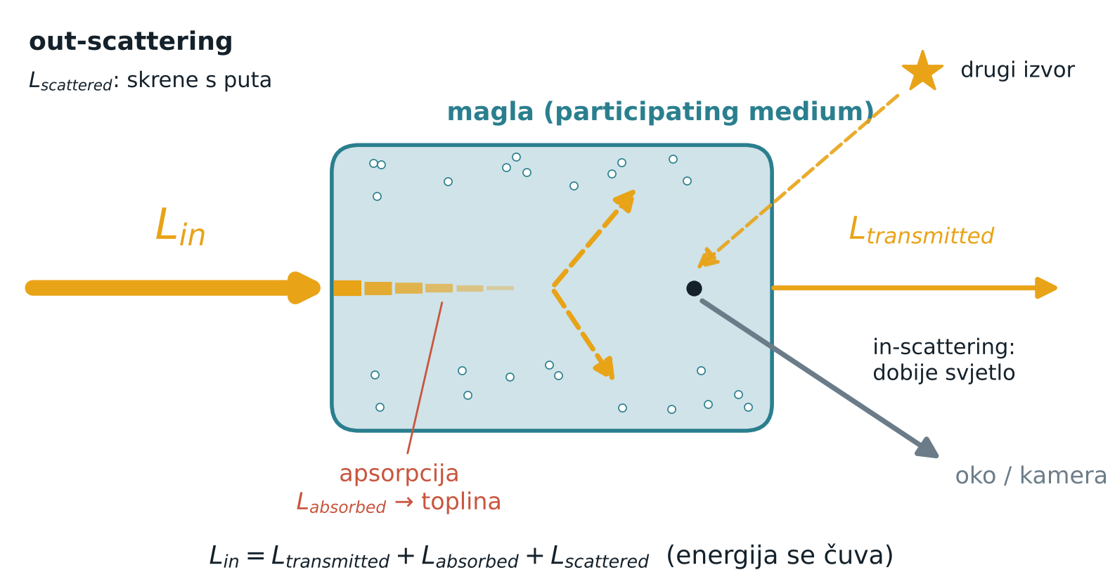
Šta se dešava sa svjetlom u magli?
Notes:
[Prezentator 1 · ~1 min]
Zraka svjetla L_in ulazi u maglu. Tri stvari: (1) apsorpcija, dio energije postaje toplina; (2) out-scattering, čestica odbije svjetlo na drugu stranu pa ga izgubimo s puta; (3) in-scattering, svjetlo iz drugog smjera odbije se u našu zraku prema oku, to je ono što VIDIMO kao snop. Ostatak prolazi. Energija se čuva: L_in = L_transmitted + L_absorbed + L_scattered. Pažnja: L je radijansa, ne energija. Dijagram prati Wronskijev slajd o atmosferskom raspršenju, ali je nacrtan ponovo.

Slide 5
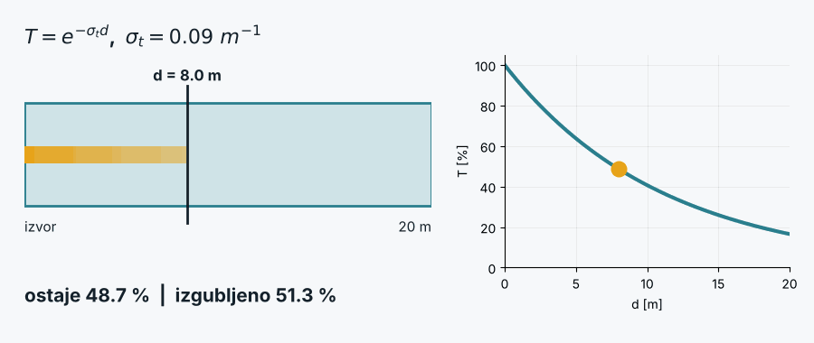
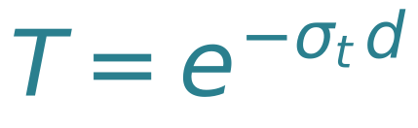
Beer–Lambertov zakon
σt koeficijent ekstinkcije [1/m]: gušća magla = veći
d pređeni put kroz maglu [m]
T dio svjetla koji preživi (0 do 1)
σt = 0,09 1/m, d = 8 m
T = e^(−0,72) = 48,7 % → 51,3 % svjetla izgubljeno
Interaktivno: beer_lambert_interaktivno.html (kliznici σt i d)
Notes:
[Prezentator 2 · ~1 min]
Svjetlo slabi eksponencijalno s pređenim putem. Gustoća magle je σt. Ako je σt konstantno: T = e^(−σt·d). Primjer: σt=0,09 po metru, 8 m magle, ostaje 48,7%. Uživo možemo otvoriti HTML fajl i pomjerati σt i d. U opštem slučaju (gustoća se mijenja) σt se integrali duž puta: T = exp(−∫σt dx).

Slide 6
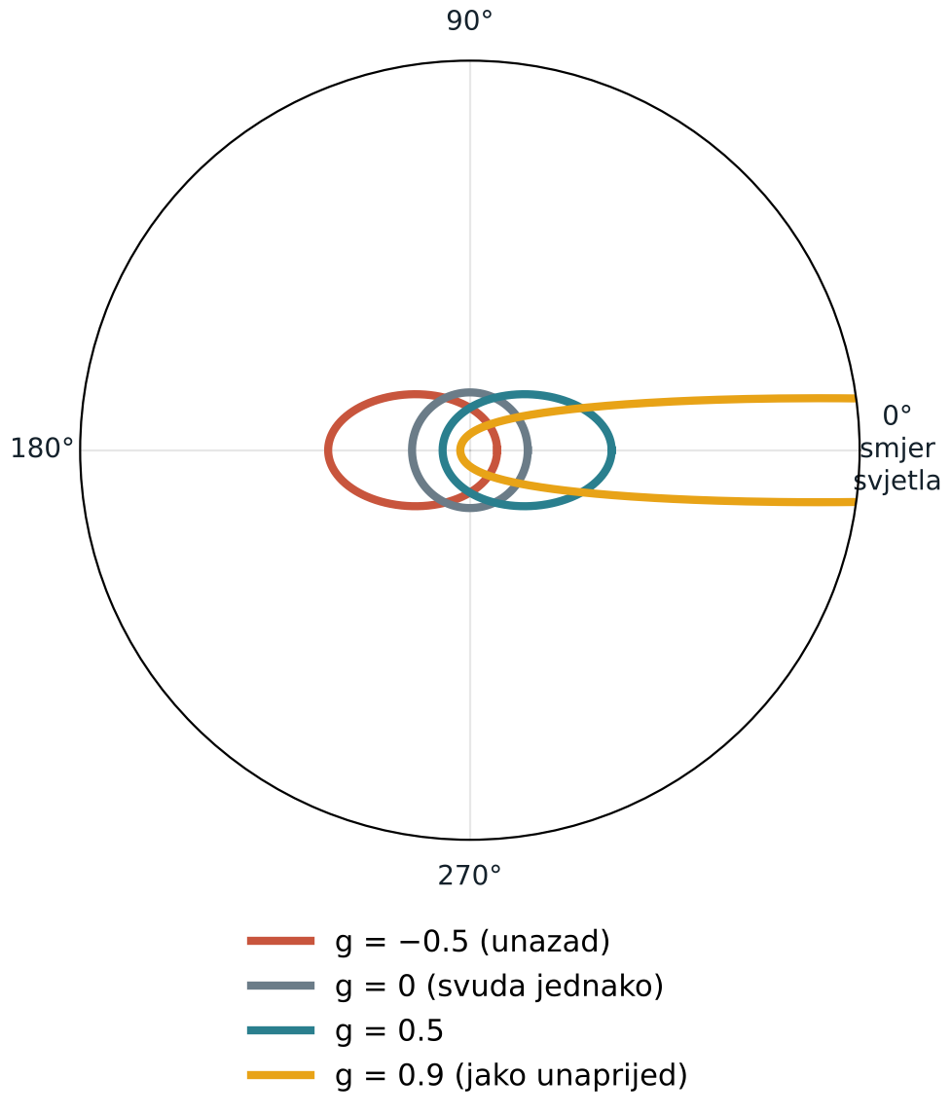
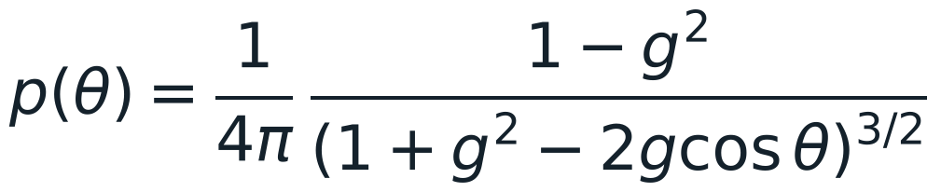
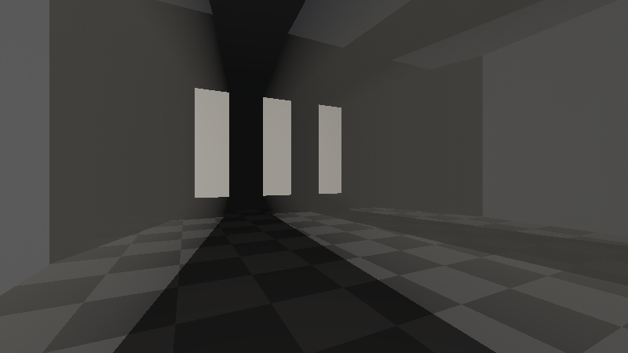
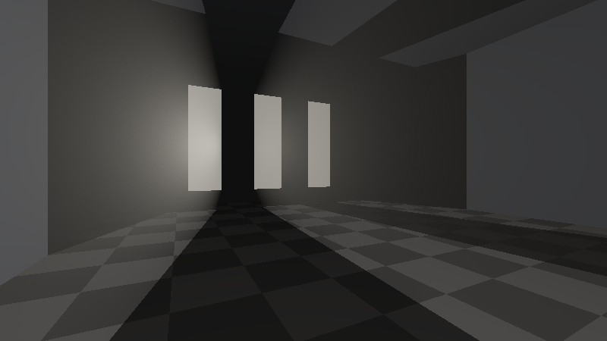
U kojem smjeru se svjetlo raspršuje?
θ ugao skretanja svjetla
g −1…1: g>0 naprijed, 0 svuda jednako, g<0 nazad
p(θ) vjerovatnoća skretanja pod uglom θ
g = 0
g = 0,9
Notes:
[Prezentator 2 · ~1 min]
Fazna funkcija opisuje u kojem smjeru čestica skreće svjetlo. Koristimo Henyey–Greenstein jer ima samo jedan parametar g. Polarni graf: radijus je skaliran korijenom da se vide svi oblici. Magla raspršuje pretežno unaprijed (g blizu 0,6–0,9), zato je halo oko svjetla ispred kamere jak. Dolje: ista scena, g=0 i g=0,9. Integral funkcije preko cijele sfere je 1.

Slide 7
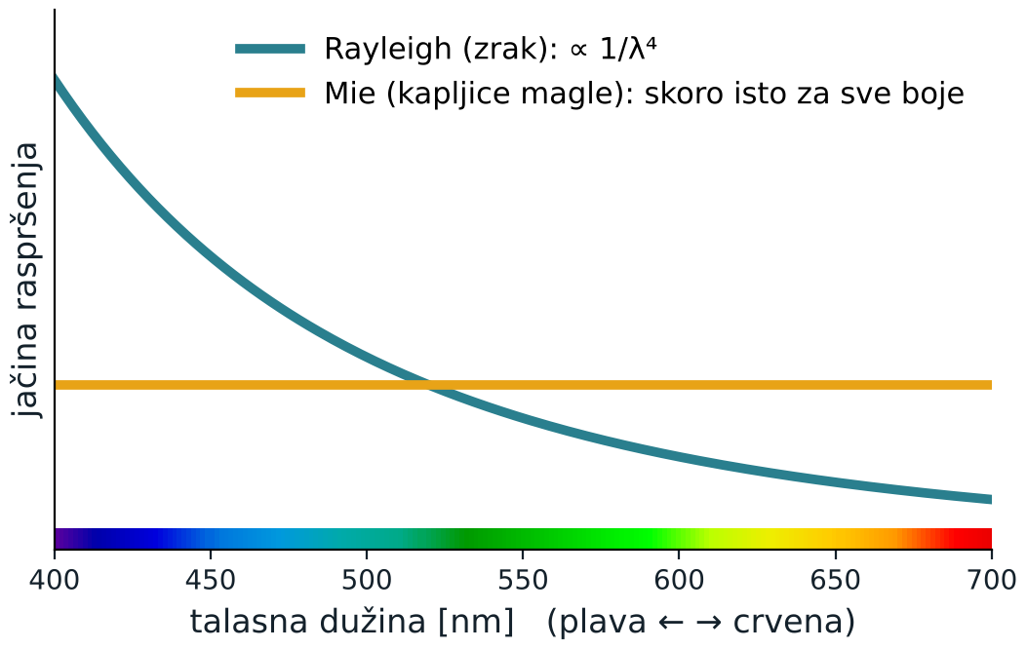
Zašto je nebo plavo, a magla bijela?
Rayleigh
čestice puno manje od talasne dužine: plavo se raspršuje više. Plavo nebo, crven zalazak.
Mie
kapljice magle su velike kao talasna dužina: sve boje jednako. Magla i oblaci su bijeli.
Zato u igri magla ima jednu boju, a atmosfera (nebo) računa boje posebno.
Notes:
[Prezentator 2 · ~40 s]
Zanimljivost. Isti fizički princip raspršenja, ali različita veličina čestica. Zrak: Rayleigh, jačina ∝ 1/λ⁴, zato je plava jače raspršena. Magla: Mie, kapljice su veće, raspršenje je skoro isto za sve boje i jako unaprijed, zato je magla bijela/siva. Zato u našoj implementaciji za maglu uzimamo jedan koeficijent za sve boje.

Slide 8
Šta računamo: single scattering
L svjetlo koje stiže do oka duž jedne zrake
Lsurf, T(0,s) boja površine i dio svjetla koji do oka preživi maglu
σs koliko magla raspršuje (gustoća)
p(θ) fazna funkcija sa prethodnog slajda
V(t) vidljivost svjetla: 1 = osvijetljeno, 0 = u sjeni (shadow map)
Llight, dt jačina svjetla; mali korak duž zrake
Integral nema jednostavno rješenje: zbrajamo korake duž zrake. Pitanje je kako to uraditi brzo.
Notes:
[Prezentator 2 · ~1 min]
Ovo je jedna formula koja sadrži sve prethodno. Prvi član: površina vidljiva kroz maglu, oslabljena za T. Drugi član (integral): u svakoj tački t duž zrake svjetlo doda se ako tačka vidi svjetlo (V), pomnoženo gustoćom σs, faznom funkcijom p i oslabljeno T do oka. Računamo samo jedno raspršenje (single scattering). V dolazi iz shadow mape. Prelaz prema Prezentatoru 3: kako izračunati ovaj integral u realnom vremenu.

Slide 9
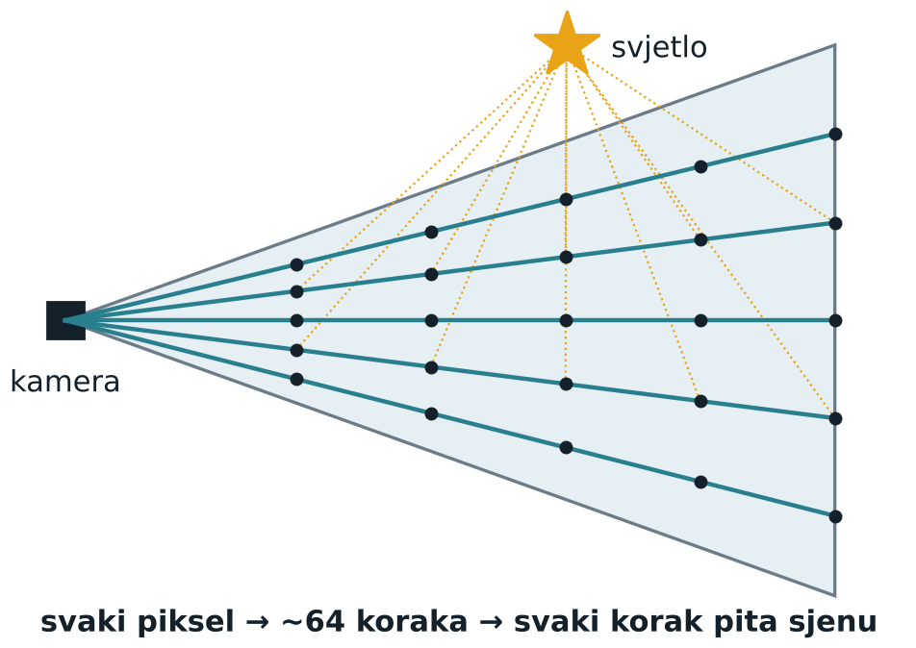
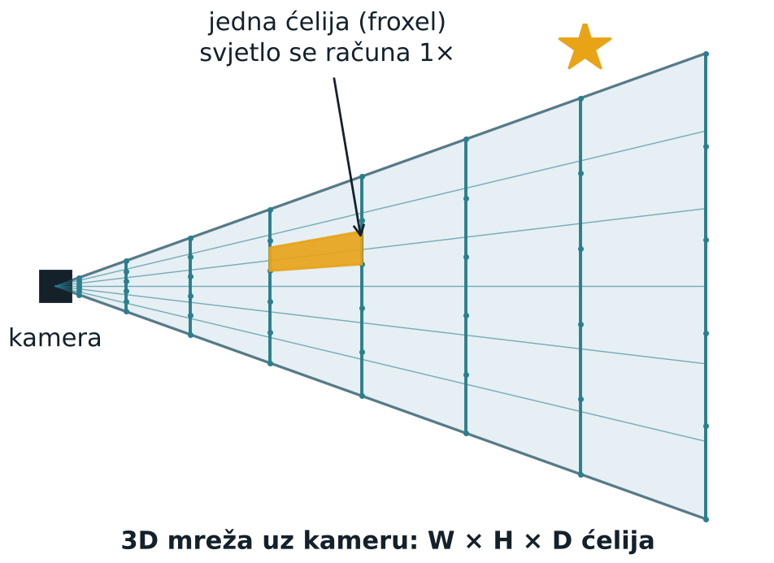
Dva pristupa implementaciji
A Ray marching po pikselu
B Froxel (frustum + voxel)
svaki piksel hoda duž svoje zrake
3D mreža uz kameru, svjetlo po ćeliji
~59 M
upita sjene po frameu
1280×720 piksela × 64 koraka
~0,92 M
ćelija u gridu
160×90×64, 64× manje
Notes:
[Prezentator 3 · ~1 min]
A) Ray marching po pikselu: za svaki piksel koračamo duž zrake (npr. 64 koraka) i u svakom koraku pitamo shadow mapu je li tačka osvijetljena. B) Froxel: grid poravnat s kamerom (frustum + voxel), svjetlo računamo jednom po ćeliji, a zatim integriramo po dubini. Brojevi su naš primjer: 1280×720×64 = 58,98 M upita; grid 160×90×64 = 0,92 M ćelija, što je 64 puta manje. Rezolucija grida je parametar (Wronski koristi 160×90×64 kao primjer).

Slide 10
Poređenje: kriteriji
Kriterij | Ray marching po pikselu | Froxel
Svjetlo se računa | po pikselu i koraku | jednom po ćeliji
Ovisnost o rezoluciji | raste s brojem piksela | ne ovisi o ekranu
Više svjetala, gustoća | teško kombinovati | sve u istom gridu
Providni objekti | samo jedna dubina po pikselu | čita se bilo koja dubina
Kvalitet slike | oštro, tačno na ivicama | mekano, može treperiti
Primjer: staklo ispred magle. Piksel ima samo jednu dubinu, a grid čuva sve dubine, pa se magla vidi i kroz staklo.
Notes:
[Prezentator 3 · ~1 min 15 s]
Kriteriji su preuzeti iz Wronskijevog slajda 'Why not 2D raymarching?': svjetlo po pikselu je skupo i raste s rezolucijom; teško je s više svjetala i promjenljivom gustoćom; forward renderer s providnim objektima ima jednu dubinu po pikselu; froxel je mekan jer je grid niske rezolucije i može treperiti između frameova (temporalno), što se rješava reprojekcijom. Ray marching je zato naš referentni baseline (tačan), a froxel je glavni pristup.

Slide 11
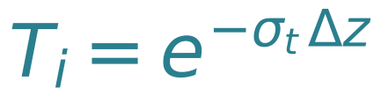
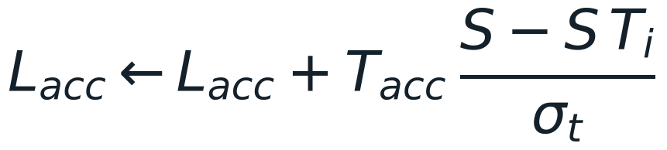

Froxel: tri koraka
1 Injection
2 Integracija
3 Primjena
→
→
po ćeliji: gustoća, sjena, svjetlo → S, σt
po stupcu (x,y), od kamere: Lacc, Tacc
shader čita 3D teksturu: C = Csurf·T + Lacc
Δz debljina sloja u ćeliji
S svjetlo raspršeno u ćeliji (iz koraka 1)
Lacc nakupljeno svjetlo do sada
Tacc nakupljena transmitansa (1 = ništa nije izgubljeno)
(S−S·Ti)/σt je tačan integral jednog sloja, pa se energija čuva čak i kad je sloj debeo.
Notes:
[Prezentator 3 · ~1 min 15 s]
Injection: za svaku ćeliju upišemo σt i svjetlo S (uz shadow mapu i fazu). Integracija: za svaki stupac (x,y) idemo od kamere prema dubini. U sloju debljine Δz transmitansa je Ti = exp(−σt·Δz), a doprinos svjetla je (S − S·Ti)/σt (za σt→0 granica je S·Δz, treba zaštititi dijeljenje nulom). Zatim Lacc += Tacc · doprinos, pa Tacc *= Ti. Primjena: shader jednom pročita 3D teksturu i računa C = Csurf·T + Lacc. Izvor: Wronski 2014, Hillaire 2015.

Slide 12
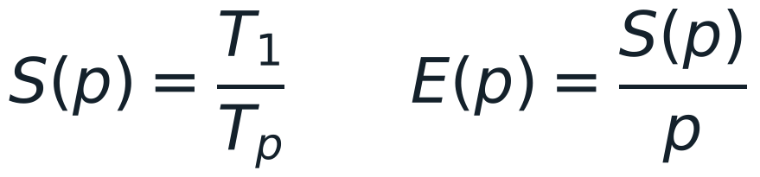
Plan na CPU-u: OpenMP + SIMD
Injection
Koraci razvoja
embarrassingly parallel
1 sekvencijalno (baseline)
omp parallel for po (z,y); SIMD (AVX2) po x
2 SIMD: skalarno / omp simd / AVX2
Integracija
3 OpenMP: static vs dynamic
paralelno po stupcima (x,y)
4 mjerenja: threads, rezolucija grida
sekvencijalno po z (zavisnost: Tacc)
Isti kernel kasnije ide na GPU (drugi projekat). CPU verzija je referenca ispravnosti.
S = ubrzanje, T1 = vrijeme s 1 niti, Tp = vrijeme s p niti, E = efikasnost, p = broj niti
Notes:
[Prezentator 3 · ~45 s]
Injection nema zavisnosti između ćelija, pa je idealan za omp parallel for, a SIMD (AVX2) po x osi obrađuje 8 floatova odjednom. Integracija ima zavisnost samo po dubini (Tacc), zato paralelizujemo po stupcima (x,y) i idemo sekvencijalno po z. Uporedit ćemo static i dynamic raspored. Mjerimo ubrzanje S = T1/Tp i efikasnost E = S/p. Otvoreno pitanje: kako dobiti shadow mapu na CPU-u (readback, CPU rasterizacija ili statična scena); GPU verzija dolazi u drugom projektu.

Slide 13
Sažetak
1
Magla = svjetlo raspršeno na česticama: apsorpcija, out- i in-scattering
2
Beer–Lambert + fazna funkcija opisuju slabljenje i smjer
3
Froxel računa svjetlo jednom po ćeliji, ne po pikselu
4
CPU plan: OpenMP + AVX2, uz ray marching kao baseline
Izvori
Wronski, Volumetric Fog, SIGGRAPH 2014 · Hillaire, Frostbite, SIGGRAPH 2015 · Novák et al., Monte Carlo Methods for Physically Based Volume Rendering, SIGGRAPH 2018
Pitanja?
Notes:
[Prezentator 3 · ~30 s]
Sažetak i pitanja. Ako profesor traži da objasnimo od nule: krenuti od slajda 4 (šta se dešava sa svjetlom), pa 5 (Beer–Lambert).

